Slide 1
ПОЛІТИЧНА ГЕОГРАФІЯ. ГЕОПОЛІТИКА.

Slide 2
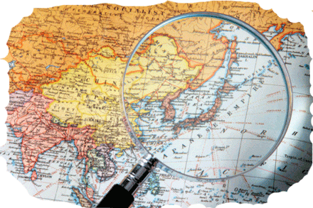
Політична географія — галузь економічної і соціальної географії, що вивчає просторову організацію політичного життя суспільства (кордони, політико-географічне положення, політико-територіальний поділ) і територіальне поєднання політичних сил з урахуванням різноманітних соціально-економічних чинників.

Slide 3
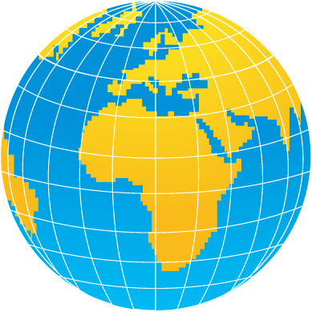
На сучасному етапі роль політичної географії постійно зростає, адже від розстановки політичних сил, етнічних процесів змінюється політична ситуація, як в окремих державах і регіонах, так і у світі в цілому (наприклад, події в Югославії, прихід до влади в Пакистані військових). Політичні чинники впливають на стан навколишнього середовища, розвиток економіки, життя та діяльність людей, міжнародні відносини. Крім того, політична географія вивчає вплив політичних сил та подій на розвиток світової економіки.
Для розвитку кожної держави дуже важливим є її політико-географічне положення. Воно визначає розміщення країни в певному регіоні світу; оцінку рівня економічного розвитку й політичної організації сусідніх країн, віддаленості від осередків військових конфліктів, участі країн у військово-політичних і економічних організаціях. Політико-географічне положення може бути як сприятливим, так і несприятливим. Наприклад, сусідство США і Канади взаємно вигідне для обох країн, а сусідство Пакистану та Індії, між якими існують територіальні суперечки, створює постійну напруженість у цьому регіоні. Політико-географічне положення — категорія історична, що змінюється в часі.

Slide 4
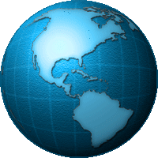
СЕРЕД ЧИСЛЕННИХ НАПРЯМІВ ПОЛІТИКО-ГЕОГРАФІЧНИХ ДОСЛІДЖЕНЬ НАЙІСТОТНІШИМИ Є ТАКІ:
ПОЛІТИЧНА КАРТОГРАФІЯ
АДМІНІСТРАТИВНА ГЕОГРАФІЯ
ПОЛІТИЧНА ЛІМОЛОГІЯ
ЕЛЕКТОРАЛЬНА ГЕОГРАФІЯ
ГЕОПОЛІТИКА
ПОЛІТИКО-ГЕОГРАФІЧНЕ КРАЇНОЗНАВСТВО

Slide 5
ГЕОГРАФІЧНІ СКЛАДНИКИ ПОЛІТИЧНОЇ ГЕОГРАФІЇ:
Політична географія проводить дослідження за такими трьома територіальними рівнями:
макрорівень – географічний простір, дослідження світу в цілому та великих регіонів;
мезорівень – території окремих країн;
мікрорівень – географічних місць, окремих міст, районів тощо.
Географічний простір – одне з фундаментальних понять політичної географії, яким позначають упорядкованість географічних об’єктів відносно земної поверхні та їх просторову організацію.
Інтегральний географічний простір складається з економічного, соціального, політичного та фізичного просторів.
Територія – частина поверхні суходолу на Землі з природними й створеними внаслідок людської діяльності ресурсами, що має певні просторові межі та географічне положення.
Географічне місце – будь-який географічний об’єкт із офіційно визначеними межами (зокрема країна, її частина, населений пункт, місцевість тощо), що характеризується певним місцем розташування на поверхні Землі.

Slide 6
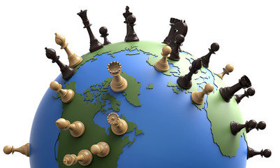
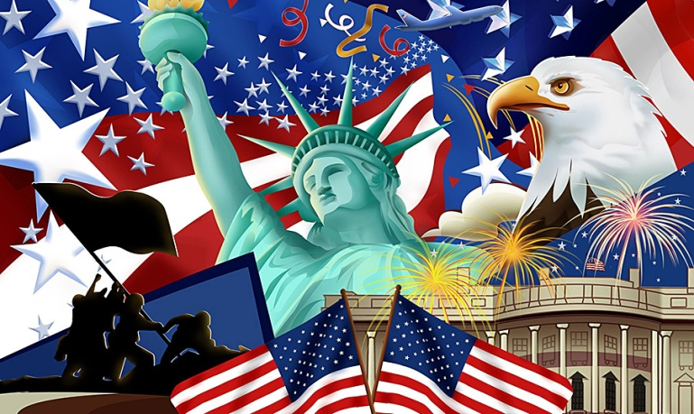
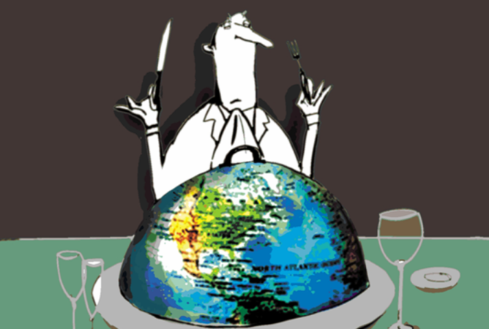
Політична географія має багато напрямів дослідження.
Основний з них – політична карта світу, етапи її формування та сучасний стан.
Політична географія вивчає також становлення кордонів держав, можливості транскордонних зв’язків, територіальні претензії.
Складником політичної географії є політико-географічне країнознавство, яке проводить комплексне політико-географічне оцінювання регіонів світу та окремих країн.
Важливим напрямом політико-географічних знань є геополітика, що аналізує вплив різноманітних географічних чинників на стратегічні позиції держав у світовому географічному просторі.

Slide 7
У процесі спільної політичної діяльності індивіди й соціальні спільноти вступають у певні відносини.
Політичні відносини – стійкі взаємозв’язки й взаємодії суб’єктів політики. Така стійкість досягається завдяки нормам, що регулюють поведінку взаємодіючих політичних суб’єктів.
Політичні відносини значно більшою мірою, ніж інші, впливають на забезпечення соціальної стабільності.
Ті політичні відносини, що утвердилися, вдосконалюються шляхом реформ.
Типи політичних відносин можуть змінюватися також революційним шляхом.
Якщо в суспільстві створюються умови, за яких об’єкт політики не хоче жити так, як раніше, а суб’єкт політики не може по-старому здійснювати політику й не вдається до реформ, то виникають об’єктивні передумови революції.
За наявності зрілого суб’єктивного чинника складається загальнонаціональна криза, що може перерости в революцію.
Якщо ж такого усвідомлення немає, то відбувається не революція з її докорінними змінами у політичних відносинах, а політичний бунт.

Slide 8
ФОРМИ ПОЛІТИЧНИХ ВІДНОСИН
Політична позиція
стійка сукупність
взаємодії політичних суб`єктів, що формує їх спільну діяльність
Політичне співробітництво відображає спільні дії суб`єктів політики, що не суперечать цілям кожного з них
Політичний конфлікт
зіткнення соц – політичних сил в разі несумісності цілей з питань влади і власності
Політична боротьба
спрямована на досягнення міцних позицій в системі влади
Політичний компроміс розв'язання конфлікту та досягнення на основі угоди взаємних поступок сторін
Конкуренція в політиці
протистояння в ході політичної діяльності між соціальними групами, окремими особами та політичними партіями
Політична консолідація
об'єднання суб'єктів політики з метою досягнення загальних цілей на основі спільних принципів взаємовідносин

Slide 9
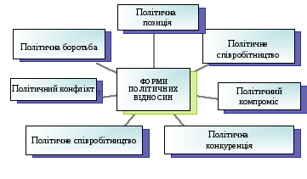
Різні погляди на форми політичних відносин

Slide 10
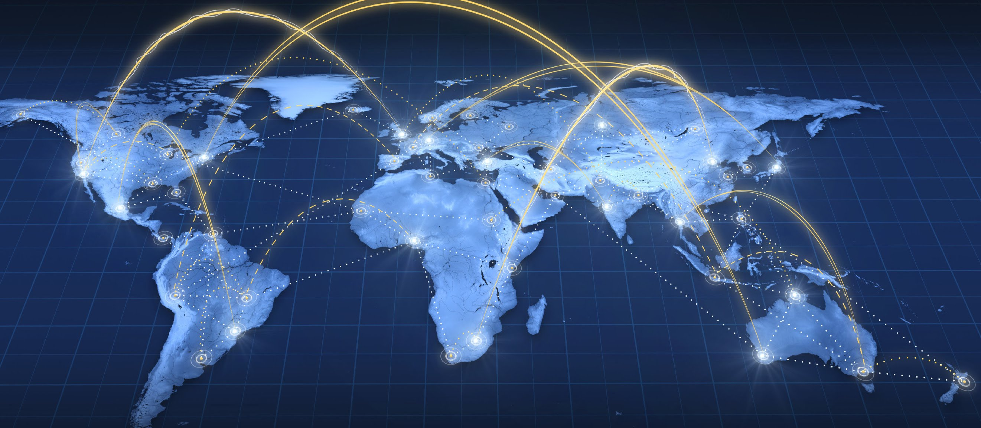
Розвинуте суспільство має безліч форм політичних відносин .
Політичні відносини в загальному процесі суспільного розвитку можуть або відігравати прогресивну роль, або стати гальмом розвитку, чи навіть джерелом регресу.

Slide 11
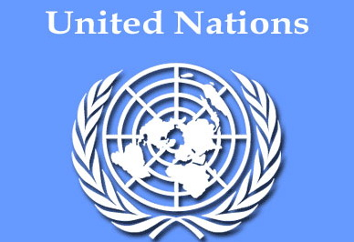
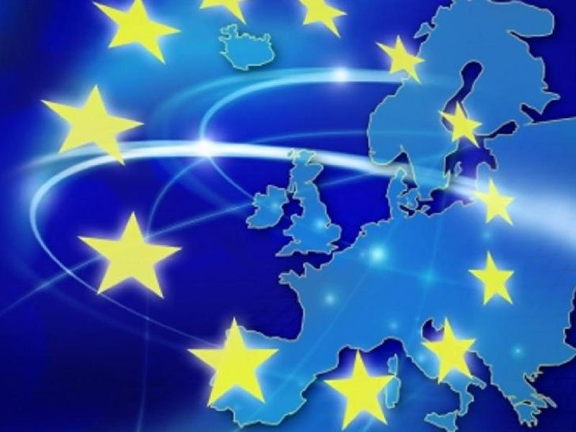
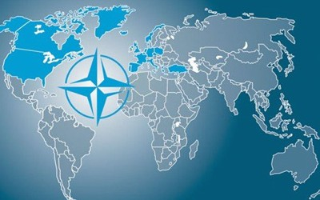

Slide 12
ГЕОПОЛІТИКА, ЇЇ СКЛАДОВІ.
Геополітику визначають як науку, що вивчає в єдності географічні, історичні, політичні та інші взаємопов’язані чинники, що справляють вплив на стратегічний потенціал держави.
Основним об’єктом дослідження геополітики є геополітична структура світу. Прикладна геополітика часом веде дослідження заангажовано, тобто з позицій інтересів певної держави.
Геополітика вбачає, що кожна держава проводить свою політику залежно від географічних чинників: просторового розташування країни, клімату, кількості населення, наявності природних ресурсів тощо.
У попередні століття геополітика була засобом виправдання загарбницьких дій держав щодо чужих територій.
Так, німецькі геополітики зробили спробу обґрунтування необхідності розширення життєвого простору для німецької нації, що й лягло в основу завойовницької політики фашистської Німеччини.
У XXI ст. геополітика набуває нового значення й змісту. Вона досліджує передусім державну приналежність тієї чи іншої території, роль країн і народів у світовому співтоваристві, їхній вплив на світовий розвиток і світову політику.
Складниками геополітики є зовнішня та внутрішня геополітика.

Slide 13
ЗОВНІШНЯ ГЕОПОЛІТИКА.
Ядром геополітики є зовнішня геополітика держав і міждержавних об’єднань, які, спираючись на ефективне використання елементів геопростору, прагнуть зміцнити свої позиції на міжнародній арені, забезпечити економічні, культурні, інформаційні та інші інтереси.
Геополітичні амбіції найбільше властиві великим державам.
Найбільшою мірою на формування сучасної геополітики впливають США. Їхнє основне геополітичне завдання – підтримання глобального верховенства, всесвітнє поширення ліберальної демократії.
Зусилля країни спрямовано на забезпечення контролю над ситуацією в інших державах Америки, ЄС, Східній Європі, Західній Азії (насамперед на Близькому Сході) та Азійсько-Тихоокеанському регіоні.
У європейських справах геополітика США здійснювалася в напрямі розширення та зміцнення НАТО, збереження союзницьких взаємин з європейськими лідерами.
Упродовж усього періоду незалежного розвитку України США були гарантом її державного суверенітету та цілісності.

Slide 14
ВНУТРІШНЯ ГЕОПОЛІТИКА.
Основним осередком внутрішньої геополітики є офіційна державна діяльність.
Важливим завданням внутрішньої геополітики держави є усунення загроз політичній стабільності, профілактика і розв’язування територіальних конфліктів.
Крім забезпечення комплексного та пропорційного розвитку регіонів внутрішня геополітика розв’язує стратегічні питання державної безпеки, утвердження загальнодержавної ідеї, формування та відтворення партійно-політичних еліт тощо
Основними загрозами територіально-політичній цілісності держав стабільності їхнього суспільного розвитку є поява політичних рухів за незалежність окремих регіонів на основі етнонаціональних, релігійних або навіть економічних мотивів, а також вимоги приєднання окремих культурно споріднених територій до сусідніх держав.
Адекватною відповіддю на реальні виклики і загрози є формування механізмів оптимізації державно-територіального устрою, збалансування регіонального економічного та демографічного розвитку, налагоджування взаємин в етнополітичній та культурно-політичній сферах.

Slide 15
Основний зміст геополітики.
Побудова системи відносин з різними країнами: союзниками, противниками, сусідями, іншими країнами
Визначення сфери геополітичних интересів.
Геополітика держави
Разработка методов обеспечения интересов государства.
Политические методы
Военные методы
Культурологические методы
Экономические методы

Slide 16
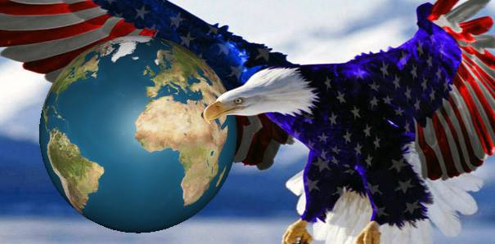
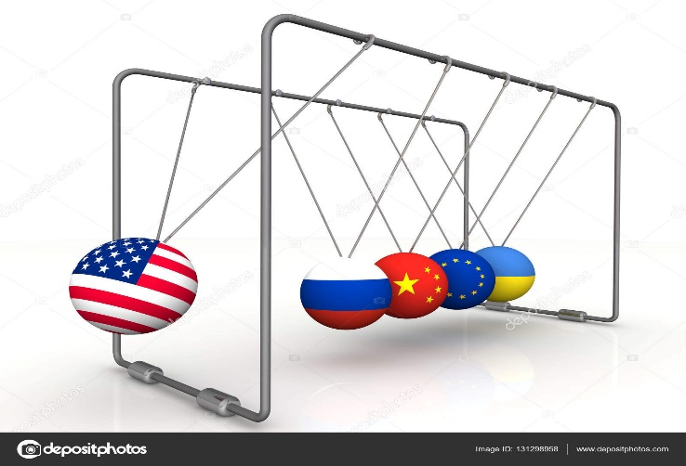
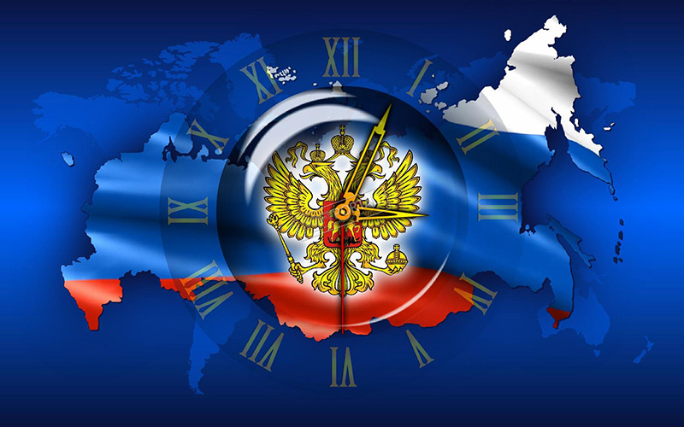
ГЕОПОЛІТИКА «СИЛИ».
У світовій політиці категорія сили має значення в тому разі, якщо вона дає змогу державі впливати на інші країни з метою досягнення своїх цілей.
Потенціал міжнародного впливу – це сукупність різноманітних засобів і ресурсів, якими володіє держава для здійснення прямого й непрямого впливу на міжнародне середовище та інші держави, виходячи зі своїх цілей та інтересів.
Основні ресурси держави – фінансово-економічний, військово-силовий, політико-дипломатичний, демографічний, міжнародний структурно-організаційний (участь і роль у міжнародних організаціях та інститутах) потенціал та інше.

Slide 17
РІЗНОВИДИ «СИЛИ».
У праці «М’яка сила: засоби досягнення успіху в світовій політиці» професор Гарвардського університету Джозеф Най зазначив, що матеріальні елементи сукупної державної сили – це «жорстка сила», а духовні її елементи – «м’яка сила».
В епоху глобалізації та інформаційної революції дуже важливо розуміти той факт, що «не завжди силою володіє той, чия армія перемагає».
«СИЛА»
ЗДАТНІСТЬ ДЕРЖАВИ ВПЛИВАТИ НА ІНШІ КРАЇНИ З МЕТОЮ ДОСЯГНЕННЯ ВЛАСНИХ ЦІЛЕЙ.
«Жорстка сила»
«М`яка сила»
Військова (мілітарна)
Економічна
Смарт- сила або «розумна сила»

Slide 18
«Жорстка сила» (або жорстка влада) – використання примусу або винагороди задля досягнення цілей, тобто військової (мілітарної) й економічної сили задля примушення інших суб’єктів міжнародної політики до потрібної поведінки.
Прикладами застосування «жорсткої сили» є введення радянських військ до Афганістану (1979 р.), вторгнення США в Ірак (2003 р.), «газовий конфлікт» між Росією та Україною (2005 – 2006 рр.), анексія Криму Росією (2014 р.).
За Статутом ООН (ст. 2), забороняється загроза силою або її застосування.
Прикладом застосування економічної сили є введення економічних санкцій за порушення Статуту ООН у політичній сфері. Наприклад, такі заходи було застосовано проти Росії через анексію Криму. Формами економічного впливу можуть бути припинення постачання продовольчої допомоги, а також кредитування, згортання програм економічного співробітництва тощо.
На противагу «жорсткій силі» існує «м’яка сила» – можливість отримати бажане через співробітництво та привабливість.
Так держава здатна домагатися своїх цілей завдяки привабливості власної культури, суспільно-політичних цінностей.
Хоча «м’яка сила» може бути використана і з недобрими намірами. «М’яку силу» зазвичай використовують держави-світові лідери, що дає їм змогу впливати на політику інших держав. Такий підхід є найефективнішим на початку ІІІ тисячоліття.
Більшість суб’єктів міжнародних відносин у своїй зовнішній політиці використовує концепцію смарт-сили (або «розумної сили»), що полягає в поєднанні «жорсткої» та «м’якої» сил.
Наприклад, використання не лише військової сили, а й залучення до військових союзів та виконання партнерських програм.

